Slide 1
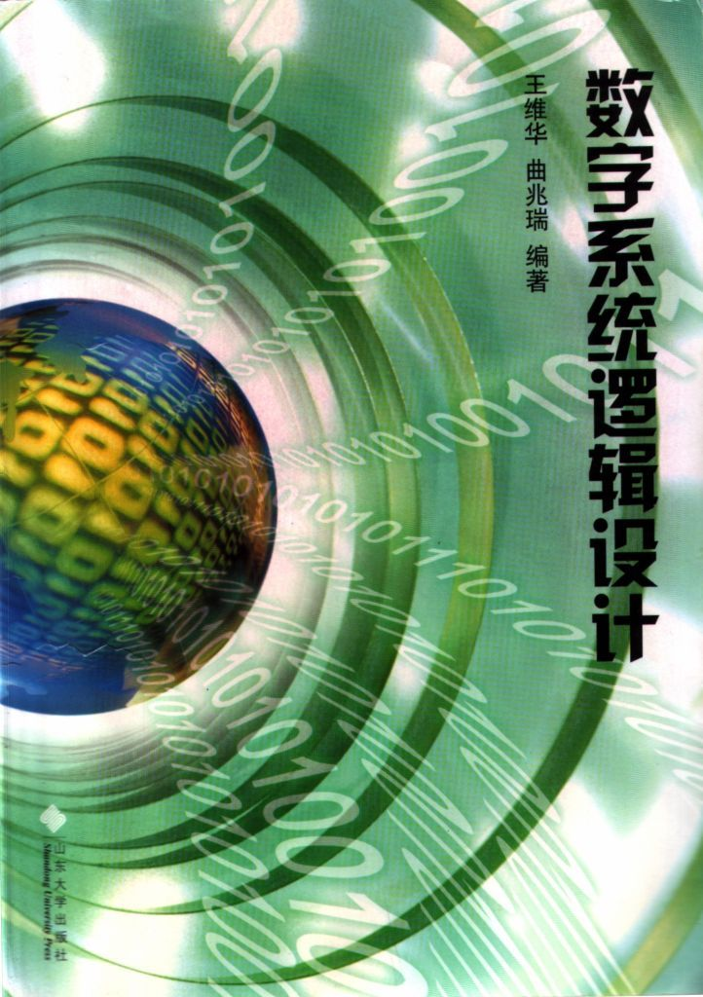
第六章 异步时序逻辑电路
数字系统逻辑设计
Digital System and Logic Design
主编：王维华、曲兆瑞
山东大学出版社
主讲人：张瑞华
山东大学 计算机科学与技术学院

Slide 2
时序逻辑电路
时序逻辑电路
  输出状态不仅和当时的输入状态有关，而且与过去的输入状态有关
分类方法：是否使用同一个时钟脉冲
  同步时序网络
    有统一的时钟脉冲，各触发器同时变化
    工作速度快，可靠性高
  异步时序网络
    无统一的时钟脉冲，各触发器不同时变化
    工作速度和可靠性稍差

Slide 3
异步时序逻辑电路
特点
  无统一的时钟脉冲，各触发器不同时变化
分类方法：是否使用同一个时钟脉冲
  脉冲型异步时序逻辑电路
    主要由触发器组成，与同步时序逻辑电路相似，不同之处在于触发器中的时钟不统一
    分析方法和同步时序逻辑电路的方法基本相同
  电平型异步时序逻辑电路
    主要由带反馈的组合延迟单元电路组成
    主要用状态流程表和时间图的分析方法

Slide 4

内容提要
6.1 脉冲型异步时序逻辑电路
6.2脉冲异步时序逻辑电路分析
6.3脉冲型异步时序逻辑电路设计
6.4 电位型异步时序逻辑电路

Slide 5
6.1 脉冲型异步时序逻辑电路
电路特点
  网络没有统一的时钟
  输入脉冲直接引起网络状态变化
为使脉冲型异步时序逻辑网络工作可靠，次态可预测、可控制
特殊规定
  不允许多个输入端同时有输入脉冲
  两个输入脉冲的间隔时间要足够长

Slide 6
6.2 脉冲型异步时序逻辑电路分析
1. 分析步骤
  (1)写组合函数
    网络的输出方程、激励方程、时钟方程
  (2)写状态方程
    把激励方程代入到所用触发器的特征方程，得到网络的次态和现态及网络输入的函数表达式
    注明有效条件
  (3)计算状态表
    由状态方程计算各状态在不同输入作用下的次态
  (4)作状态图
    将状态表所反映的状态转换关系用图形表示出来
  (5)特性讨论
    对网络功能特点作出必要的说明，还可以作出时序图

Slide 7
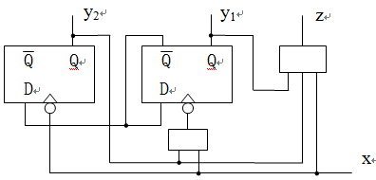
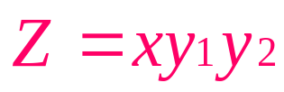
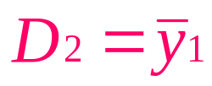



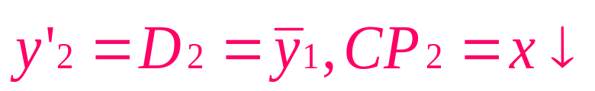
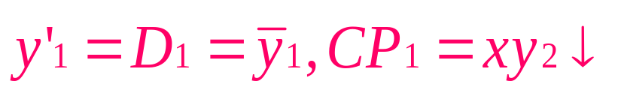
2.分析举例
例6.2-1分析右图的工作特性
2
1
① 写组合函数
输出方程
激励方程
时钟方程
②写状态方程

Slide 8
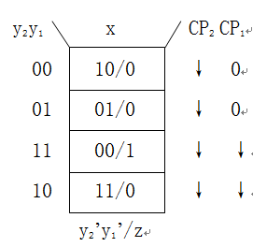
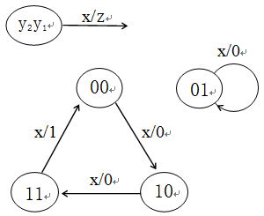
③ 计算状态转换表
④状态图

Slide 9
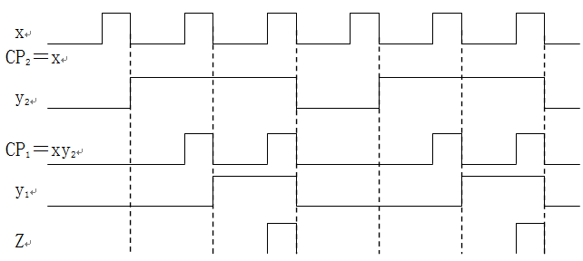
④状态图
⑤讨论
  3个有效状态:00，10和11；一个无效状态:01；不能自启动
  以3为模的计数型脉冲检测器
  当初态为00时，时序图如下：

